Slide 1


ЛАНГЕПАССКОЕ ГОРОДСКОЕ МУНИЦИПАЛЬНОЕ АВТОНОМНОЕ
ДОШКОЛЬНОЕ ОБРАЗОВАТЕЛЬНОЕ УЧРЕЖДЕНИЕ
«ДЕТСКИЙ САД КОМБИНИРОВАННОГО ВИДА № 7 «ФИЛИППОК»
Интерактивная игра
«Правилам движения - наше уважение!»
Подготовили:
Учитель-дефектолог Е.С. Евсеева
Учитель-логопед Н.В. Захарова

Slide 2
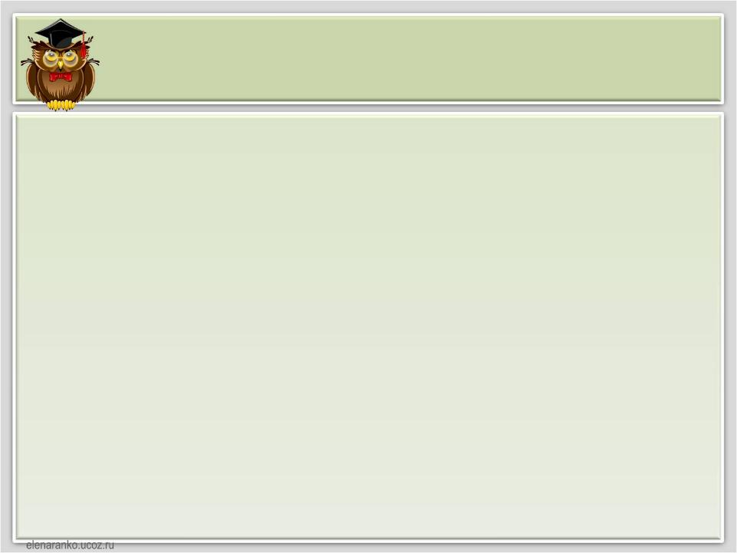

«Правилам движения - наше уважение!»
НАЙДИ ЗНАК
1
2
3
4
5
ЗАГАДКИ
1
2
3
4
5
ПОДБЕРИ ЗНАК
1
2
3
4
5
Подумай и отгадай
1
2
3
4
5
слоги
1
2
3
4
5
Пояснительная
записка

Slide 3





НАЙДИ ЗНАК
1
Заправка

Slide 4



НАЙДИ ЗНАК
2
Мойка

Slide 5

НАЙДИ ЗНАК
3
Пункт питания

Slide 6



НАЙДИ ЗНАК
4
Подземный переход

Slide 7


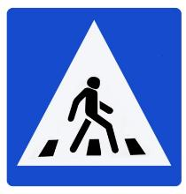
НАЙДИ ЗНАК
5
Движение пешехода запрещено

Slide 8
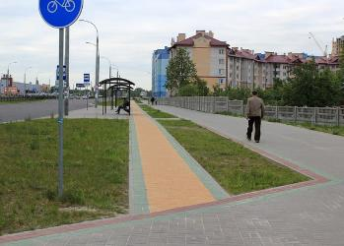

ОТГАДАЙ ЗАГАДКУ
1
Здесь не катится автобус.
Здесь трамваи не пройдут.
Здесь спокойно пешеходы
Вдоль по улице идут.
Для машин и для трамвая
Путь-дорога есть другая.

Slide 9
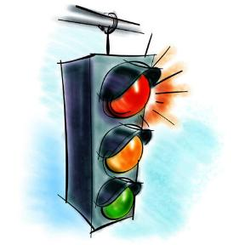
ОТГАДАЙ ЗАГАДКУ
2
Стой! Машины движутся!
Там, где сошлись пути,
Кто поможет улицу
Людям перейти?

Slide 10

ОТГАДАЙ ЗАГАДКУ
3
Место есть для перехода,
Это знают пешеходы.
Нам его разлиновали,
Где ходить - всем указали

Slide 11
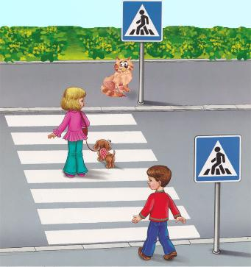
ОТГАДАЙ ЗАГАДКУ
4
Я по городу иду,
Я в беду не попаду.
Потому что твёрдо знаю -
Правила я выполняю.

Slide 12
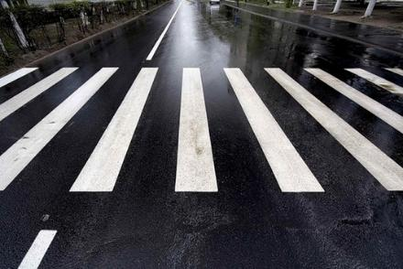
ОТГАДАЙ ЗАГАДКУ
5
Под ногами у Сережки
Полосатая дорожка.
Смело он по ней идет,
А за ним и весь народ....

Slide 13






ПОДБЕРИ ЗНАК
1

Slide 14




ПОДБЕРИ ЗНАК
2

Slide 15




ПОДБЕРИ ЗНАК
3

Slide 16


ПОДБЕРИ ЗНАК
4

Slide 17




ПОДБЕРИ ЗНАК
5

Slide 18

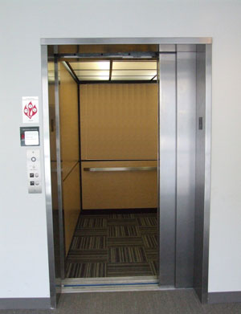
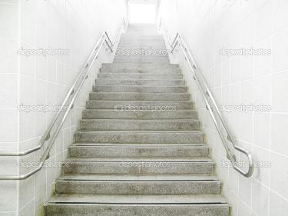

ПОДУМАЙ И ОТГАДАЙ
1
Как пешеход может попасть в подземный переход?

Slide 19
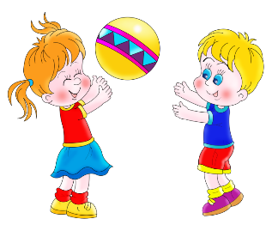
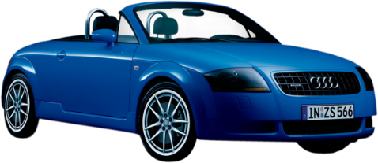
ПОДУМАЙ И ОТГАДАЙ
2
Для чего нужна проезжая часть?

Slide 20
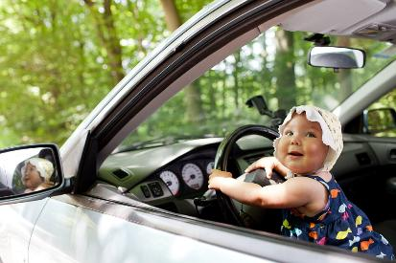
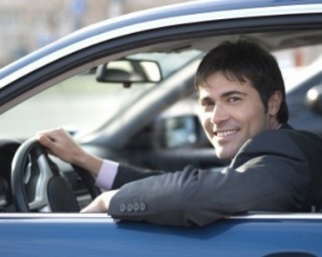
ПОДУМАЙ И ОТГАДАЙ
3
Кто управляет автомобилем?

Slide 21
ПОДУМАЙ И ОТГАДАЙ
4
Какой свет нижний на светофоре?

Slide 22
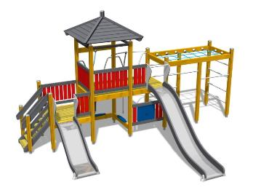
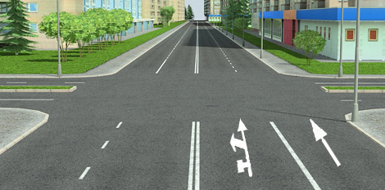
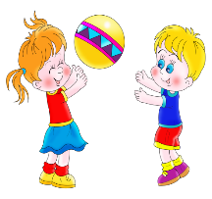
ПОДУМАЙ И ОТГАДАЙ
5
Где нужно играть детям, чтобы не подвергаться опасности?

Slide 23

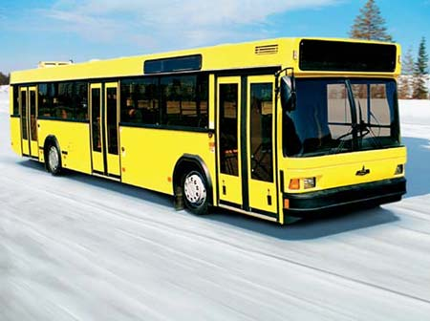

СОСЧИТАЙ СЛОГИ
1
1
2
3

Slide 24
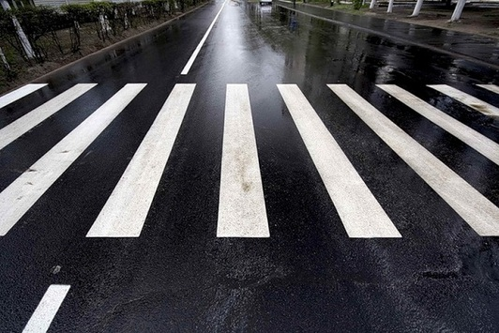
СОСЧИТАЙ СЛОГИ
2
1
2
3

Slide 25
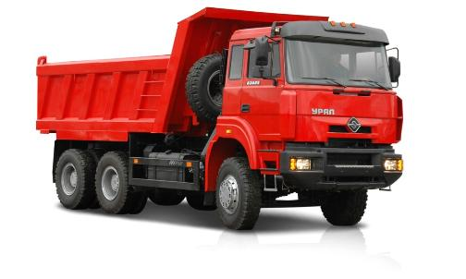
СОСЧИТАЙ СЛОГИ
3
1
2
3

Slide 26
СОСЧИТАЙ СЛОГИ
4
1
2
3

Slide 27

СОСЧИТАЙ СЛОГИ
5
1
2
3

Slide 28
Пояснительная записка
Цель: закрепление знаний по правилам дорожного движения посредством использования интерактивных технологий.
Задание «Найди знак», слайды 3-7.
Ребенку необходимо найти заданный знак. При правильном выборе – знак увеличивается, остальные исчезают, при неправильном выборе - знак исчезает.
Задание «Загадки», слайды 8-12.
Ребенку необходимо отгадать загадку, правильный ответ появляется на экране.
Задание «Подбери знак», слайды 13 – 17.
Ребенку необходимо выбрать вторую половину знака. При правильном выборе – картинка перемешается вверх к заданному знаку, при неправильном выборе – картинка исчезает.
Задание «Подумай и отгадай», слайды 18-22.
Ребенку необходимо ответить на вопрос и подобрать ответ из представленных картинок. При правильном выборе – картинка увеличивается, остальные исчезают, при неправильном выборе - картинка исчезает.
Задание «Слоги», слайды 23-27.
Ребенку необходимо назвать, что изображено на слайде, определить количество слогов и выбрать правильную цифру, соответствующую количеству слогов. При правильном выборе – цифра перемещается к картинке вверх, при неправильном выборе – картинка исчезает.

Slide 29
Список использованных источников:
Шаблон презентации http://easyen.ru/load/metodika/k_prezentacijam/shablon_dlja_sozdanija_interaktivnoj_igry/277-1-0-10415
Пешеходная зебра https://www.google.ru/search?q=%D1%88%D0%B0%D0%B1%D0%BB%D0%BE%D0%BD+%D0%B8%D0%BD%D1%82%D0%B5%D1%80%D0%B0%D0%BA%D1%82%D0%B8%D0%B2%D0%BD%D0%BE%D0%B9+%D0%BF%D1%80%D0%B5%D0%B7%D0%B5%D0%BD%D1%82%D0%B0%D1%86%D0%B8%D0%B8&newwindow=1&rlz=1C1GKLB_enRU686RU686&espv=2&biw=1920&bih=979&tbm=isch&tbo=u&source=univ&sa=X&ved=0ahUKEwjvhp35x_XLAhVDDZoKHcjnD-QQsAQIMw#newwindow=1&tbm=isch&q=%D0%B7%D0%B5%D0%B1%D1%80%D0%B0+%D0%BD%D0%B0+%D0%B4%D0%BE%D1%80%D0%BE%D0%B3%D0%B5&imgrc=_oYw57eaIAJY-M%3A
Светофор https://www.google.ru/search?q=%D1%88%D0%B0%D0%B1%D0%BB%D0%BE%D0%BD+%D0%B8%D0%BD%D1%82%D0%B5%D1%80%D0%B0%D0%BA%D1%82%D0%B8%D0%B2%D0%BD%D0%BE%D0%B9+%D0%BF%D1%80%D0%B5%D0%B7%D0%B5%D0%BD%D1%82%D0%B0%D1%86%D0%B8%D0%B8&newwindow=1&rlz=1C1GKLB_enRU686RU686&espv=2&biw=1920&bih=979&tbm=isch&tbo=u&source=univ&sa=X&ved=0ahUKEwjvhp35x_XLAhVDDZoKHcjnD-QQsAQIMw#newwindow=1&tbm=isch&q=%D1%81%D0%B2%D0%B5%D1%82%D0%BE%D1%84%D0%BE%D1%80+&imgrc=lmBbkk1DmBQZpM%3A
Дорожные знаки https://www.google.ru/search?q=%D1%88%D0%B0%D0%B1%D0%BB%D0%BE%D0%BD+%D0%B8%D0%BD%D1%82%D0%B5%D1%80%D0%B0%D0%BA%D1%82%D0%B8%D0%B2%D0%BD%D0%BE%D0%B9+%D0%BF%D1%80%D0%B5%D0%B7%D0%B5%D0%BD%D1%82%D0%B0%D1%86%D0%B8%D0%B8&newwindow=1&rlz=1C1GKLB_enRU686RU686&espv=2&biw=1920&bih=979&tbm=isch&tbo=u&source=univ&sa=X&ved=0ahUKEwjvhp35x_XLAhVDDZoKHcjnD-QQsAQIMw#newwindow=1&tbm=isch&q=%D0%B4%D0%BE%D1%80%D0%BE%D0%B6%D0%BD%D1%8B%D0%B5+%D0%B7%D0%BD%D0%B0%D0%BA%D0%B8+%D0%B4%D0%BB%D1%8F+%D0%B4%D0%B5%D1%82%D0%B5%D0%B9+%D0%BA%D0%BB%D0%B8%D0%BF%D0%B0%D1%80%D1%82

Slide 30
Автобус https://www.google.ru/search?q=%D1%88%D0%B0%D0%B1%D0%BB%D0%BE%D0%BD+%D0%B8%D0%BD%D1%82%D0%B5%D1%80%D0%B0%D0%BA%D1%82%D0%B8%D0%B2%D0%BD%D0%BE%D0%B9+%D0%BF%D1%80%D0%B5%D0%B7%D0%B5%D0%BD%D1%82%D0%B0%D1%86%D0%B8%D0%B8&newwindow=1&rlz=1C1GKLB_enRU686RU686&espv=2&biw=1920&bih=979&tbm=isch&tbo=u&source=univ&sa=X&ved=0ahUKEwjvhp35x_XLAhVDDZoKHcjnD-QQsAQIMw#newwindow=1&tbm=isch&q=%D0%B0%D0%B2%D1%82%D0%BE%D0%B1%D1%83%D1%81&imgrc=DDB2F9Onw7drNM%3A
Самосвал https://www.google.ru/search?q=%D1%88%D0%B0%D0%B1%D0%BB%D0%BE%D0%BD+%D0%B8%D0%BD%D1%82%D0%B5%D1%80%D0%B0%D0%BA%D1%82%D0%B8%D0%B2%D0%BD%D0%BE%D0%B9+%D0%BF%D1%80%D0%B5%D0%B7%D0%B5%D0%BD%D1%82%D0%B0%D1%86%D0%B8%D0%B8&newwindow=1&rlz=1C1GKLB_enRU686RU686&espv=2&biw=1920&bih=979&tbm=isch&tbo=u&source=univ&sa=X&ved=0ahUKEwjvhp35x_XLAhVDDZoKHcjnD-QQsAQIMw#newwindow=1&tbm=isch&q=%D1%81%D0%B0%D0%BC%D0%BE%D1%81%D0%B2%D0%B0%D0%BB&imgrc=3qpUO7Q1Rn552M%3Aдетская площадка https://www.google.ru/search?q=%D1%88%D0%B0%D0%B1%D0%BB%D0%BE%D0%BD+%D0%B8%D0%BD%D1%82%D0%B5%D1%80%D0%B0%D0%BA%D1%82%D0%B8%D0%B2%D0%BD%D0%BE%D0%B9+%D0%BF%D1%80%D0%B5%D0%B7%D0%B5%D0%BD%D1%82%D0%B0%D1%86%D0%B8%D0%B8&newwindow=1&rlz=1C1GKLB_enRU686RU686&espv=2&biw=1920&bih=979&tbm=isch&tbo=u&source=univ&sa=X&ved=0ahUKEwjvhp35x_XLAhVDDZoKHcjnD-QQsAQIMw#newwindow=1&tbm=isch&q=%D0%B4%D0%B5%D1%82%D1%81%D0%BA%D0%B0%D1%8F+%D0%BF%D0%BB%D0%BE%D1%89%D0%B0%D0%B4%D0%BA%D0%B0&imgrc=jhGdISFBIL8TzM%3A
Перекресток https://www.google.ru/search?q=%D1%88%D0%B0%D0%B1%D0%BB%D0%BE%D0%BD+%D0%B8%D0%BD%D1%82%D0%B5%D1%80%D0%B0%D0%BA%D1%82%D0%B8%D0%B2%D0%BD%D0%BE%D0%B9+%D0%BF%D1%80%D0%B5%D0%B7%D0%B5%D0%BD%D1%82%D0%B0%D1%86%D0%B8%D0%B8&newwindow=1&rlz=1C1GKLB_enRU686RU686&espv=2&biw=1920&bih=979&tbm=isch&tbo=u&source=univ&sa=X&ved=0ahUKEwjvhp35x_XLAhVDDZoKHcjnD-QQsAQIMw#newwindow=1&tbm=isch&q=%D0%BF%D0%B5%D1%80%D0%B5%D0%BA%D1%80%D0%B5%D1%81%D1%82%D0%BE%D0%BA&imgrc=FtIy71MLXOIq1M%3A
Ребенок за рулем https://www.google.ru/search?q=%D1%88%D0%B0%D0%B1%D0%BB%D0%BE%D0%BD+%D0%B8%D0%BD%D1%82%D0%B5%D1%80%D0%B0%D0%BA%D1%82%D0%B8%D0%B2%D0%BD%D0%BE%D0%B9+%D0%BF%D1%80%D0%B5%D0%B7%D0%B5%D0%BD%D1%82%D0%B0%D1%86%D0%B8%D0%B8&newwindow=1&rlz=1C1GKLB_enRU686RU686&espv=2&biw=1920&bih=979&tbm=isch&tbo=u&source=univ&sa=X&ved=0ahUKEwjvhp35x_XLAhVDDZoKHcjnD-QQsAQIMw#newwindow=1&tbm=isch&q=%D1%80%D0%B5%D0%B1%D0%B5%D0%BD%D0%BE%D0%BA+%D0%B7%D0%B0+%D1%80%D1%83%D0%BB%D0%B5%D0%BC&imgrc=XBPuhPHBY2khPM%3A

Slide 31
Лифт https://www.google.ru/search?q=%D1%88%D0%B0%D0%B1%D0%BB%D0%BE%D0%BD+%D0%B8%D0%BD%D1%82%D0%B5%D1%80%D0%B0%D0%BA%D1%82%D0%B8%D0%B2%D0%BD%D0%BE%D0%B9+%D0%BF%D1%80%D0%B5%D0%B7%D0%B5%D0%BD%D1%82%D0%B0%D1%86%D0%B8%D0%B8&newwindow=1&rlz=1C1GKLB_enRU686RU686&espv=2&biw=1920&bih=979&tbm=isch&tbo=u&source=univ&sa=X&ved=0ahUKEwjvhp35x_XLAhVDDZoKHcjnD-QQsAQIMw#newwindow=1&tbm=isch&q=%D0%BB%D0%B8%D1%84%D1%82&imgrc=91k7aWv7CTev_M%3A
Лестница https://www.google.ru/search?q=%D1%88%D0%B0%D0%B1%D0%BB%D0%BE%D0%BD+%D0%B8%D0%BD%D1%82%D0%B5%D1%80%D0%B0%D0%BA%D1%82%D0%B8%D0%B2%D0%BD%D0%BE%D0%B9+%D0%BF%D1%80%D0%B5%D0%B7%D0%B5%D0%BD%D1%82%D0%B0%D1%86%D0%B8%D0%B8&newwindow=1&rlz=1C1GKLB_enRU686RU686&espv=2&biw=1920&bih=979&tbm=isch&tbo=u&source=univ&sa=X&ved=0ahUKEwjvhp35x_XLAhVDDZoKHcjnD-QQsAQIMw#newwindow=1&tbm=isch&q=%D0%BB%D0%B5%D1%81%D1%82%D0%BD%D0%B8%D1%86%D0%B0+%D0%B2+%D0%BF%D0%BE%D0%B4%D1%8A%D0%B7%D0%B5%D0%BC%D0%BD%D1%8B%D0%B9+%D0%BF%D0%B5%D1%80%D0%B5%D1%85%D0%BE%D0%B4&imgrc=3_tWaj1BCP29LM%3A
Машина https://www.google.ru/search?q=%D1%88%D0%B0%D0%B1%D0%BB%D0%BE%D0%BD+%D0%B8%D0%BD%D1%82%D0%B5%D1%80%D0%B0%D0%BA%D1%82%D0%B8%D0%B2%D0%BD%D0%BE%D0%B9+%D0%BF%D1%80%D0%B5%D0%B7%D0%B5%D0%BD%D1%82%D0%B0%D1%86%D0%B8%D0%B8&newwindow=1&rlz=1C1GKLB_enRU686RU686&espv=2&biw=1920&bih=979&tbm=isch&tbo=u&source=univ&sa=X&ved=0ahUKEwjvhp35x_XLAhVDDZoKHcjnD-QQsAQIMw#newwindow=1&tbm=isch&q=%D0%BC%D0%B0%D1%88%D0%B8%D0%BD%D0%B0+%D0%BA%D0%B0%D1%80%D1%82%D0%B8%D0%BD%D0%BA%D0%B0+%D0%BD%D0%B0+%D0%BF%D1%80%D0%BE%D0%B7%D1%80%D0%B0%D1%87%D0%BD%D0%BE%D0%BC+%D1%84%D0%BE%D0%BD%D0%B5&imgrc=4f0wQ3q6HzS1MM%3A

Slide 32
Тротуар https://www.google.ru/search?q=%D1%88%D0%B0%D0%B1%D0%BB%D0%BE%D0%BD+%D0%B8%D0%BD%D1%82%D0%B5%D1%80%D0%B0%D0%BA%D1%82%D0%B8%D0%B2%D0%BD%D0%BE%D0%B9+%D0%BF%D1%80%D0%B5%D0%B7%D0%B5%D0%BD%D1%82%D0%B0%D1%86%D0%B8%D0%B8&newwindow=1&rlz=1C1GKLB_enRU686RU686&espv=2&biw=1920&bih=979&tbm=isch&tbo=u&source=univ&sa=X&ved=0ahUKEwjvhp35x_XLAhVDDZoKHcjnD-QQsAQIMw#newwindow=1&tbm=isch&q=%D1%82%D1%80%D0%BE%D1%82%D1%83%D0%B0%D1%80+%D0%B8+%D0%B4%D0%BE%D1%80%D0%BE%D0%B3%D0%B0&imgrc=glCWC6snHOKinM%3A
Дети на пешеходном переходе https://www.google.ru/search?q=%D1%88%D0%B0%D0%B1%D0%BB%D0%BE%D0%BD+%D0%B8%D0%BD%D1%82%D0%B5%D1%80%D0%B0%D0%BA%D1%82%D0%B8%D0%B2%D0%BD%D0%BE%D0%B9+%D0%BF%D1%80%D0%B5%D0%B7%D0%B5%D0%BD%D1%82%D0%B0%D1%86%D0%B8%D0%B8&newwindow=1&rlz=1C1GKLB_enRU686RU686&espv=2&biw=1920&bih=979&tbm=isch&tbo=u&source=univ&sa=X&ved=0ahUKEwjvhp35x_XLAhVDDZoKHcjnD-QQsAQIMw#newwindow=1&tbm=isch&q=%D0%B4%D0%B5%D1%82%D0%B8+%D0%B8+%D0%BF%D0%B5%D1%88%D0%B5%D1%85%D0%BE%D0%B4%D0%BD%D0%B0%D1%8F+%D0%B7%D0%B5%D0%B1%D1%80%D0%B0&imgdii=DUQ14lGB3kC2ZM%3A%3BDUQ14lGB3kC2ZM%3A%3BuzeWTJMloAMfXM%3A&imgrc=DUQ14lGB3kC2ZM%3A

